Slide 1

Lição de programação iniciante
Sensor de Toque

Slide 2
Objetivos da lição
Sensor Aprenda como usar o Sensor de Toque
Aprenda como usar o Bloco de Espera Por
Aprenda a diferença entre o Bloco de Espera Por e os Blocos Sensores
Aprenda quando usar o Bloco de Movimento no modo “On”

Slide 3
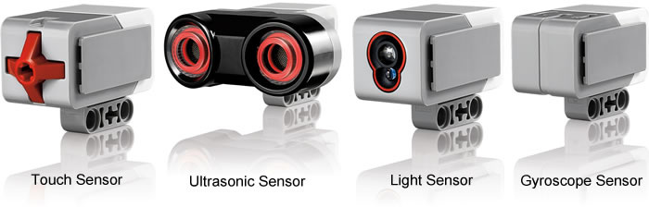
O que é um sensor?
Um sensor permite que um programa EV3 meça e colete dados sobre o que está ao seu redor
Os sensores EV3 incluem:
Cor – mede a cor e escuridão
Giroscópico – mede a rotação do robô
Ultrassônico – mede a distância de de superfícies próximas
Toque – mede o contato com superfícies
Infravermelho – mede o IV de sinais remotos
Imagem de: http://www.ucalgary.ca/IOSTEM/files/IOSTEM/media_crop/44/public/sensors.jpg

Slide 4
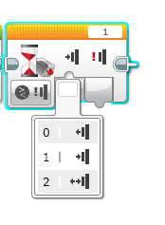
O que é um sensor de toque?
Sensor de Toque pode detectar quando o botão vermelho do sensor tem sido pressionado ou solto
Com essa informação, você pode programar uma ação quando o sensor estiver:
Atualmente Pressionado
Atualmente Solto
Pressionado e Solto Apenas Antes (Batido)
Quando você poderia usar esse sensor?
Útil para programações de “movendo até o sensor de toque estiver batido”
Por exemplo, se você por um sensor de toque na frente do roô, você pode ter que pará-lo se ele for executado em algo.
Você também pode ter o seu início do programa ou parar quando um sensor de toque for pressionado

Slide 5
O que significa “batido”?
O sensor é basicamente como um switch de Verdadeiro/Falso pode ser complicado.
Quais condições devem estar lá para que o sensor leia verdadeiropara Pressionado?
Tempo | Ação | Pressionado | Soltado | Batido
1 | Botão inicia solto | Falso | Verdadeiro | Falso
2 | Botão está pressionado em | Verdadeiro | Falso | Falso
3 | Botão está solto, e o programa lê o sensor | Falso | Verdadeiro | Verdadeiro
4 | Botão ainda está solto, e o programa testa o Sensor de Toque novamente | Falso | Verdadeiro | Falso
5 | Botão está pressionado por um segundo | Verdadeiro | Falso | Falso
6 | Botão está solto, mas o programa não lê o sensor
200 segs depois… | Programa lê o sensor | Falso | Verdadeiro | Verdadeiro
201 | Botão ainda está solto, e o programa testa o Sensor de Toque novamente | Falso | Verdadeiro | Falso
*Baseado na tela de ajuda do LEGO EV3

Slide 6


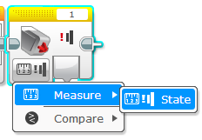
Como você programa com o sensor de toque?
Há um Bloco do Sensor de Toque na Aba Amarela, mas há uma Espera Por Toque na Aba Laranja. Qual é a diferença!!???!
Aba Amarela do Sensor: Blocos de Sensor
Usado para rer e comparar Valores do Sensor
Aba do Fluxo Laranja: Espera por Bloco
Usado para esperar por uma leitura de sensor (ou tempo)
Nessa lição, nós usaremos EsperaPor bloco

Slide 7

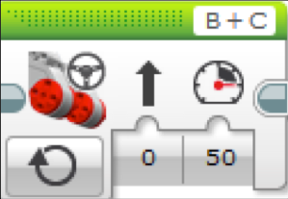
Uma dica para blocos de mover direção com sensores
Deixando o motor “on” e “off”
Por que usar o “on” ao em vez de “graus”?
Poderia quer o programa para fazer outras tarefas tal como a leitura de um sensor enquanto movimenta-se

Slide 8
Instruções de instruções
Desafios estão nos slides 9 e 11
Soluções para esses desafios estão nos slides 10 e 12
Discussão está no slide 13

Slide 9

Desafio 1
Programe seu robô para mover em linha reta até você tocar no sensor com sua mão.
0 = solto
1 = pressionado
2 = batido
B
Dica: Você combinará: Mover Direção + Bloco de Espera
C

Slide 10
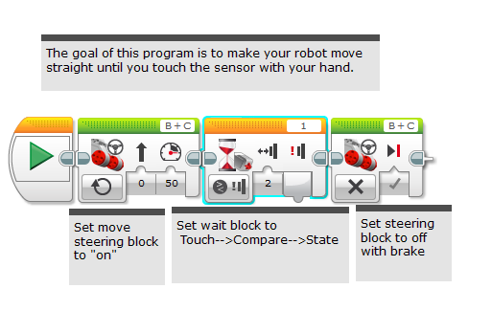
Solução do desafio 1
O objetivo desse programa é fazer seu robô mover em linha reta até você tocar o sensor com sua mão
Add screenshot
Selecione bloco de mover direção para “on”
Selecione bloco de direção off com freio (brake)
Selecione o bloco espera por Toque→Compare->Estado

Slide 11
Desafio 2
Programa seu robô para mover até ele acertar o anto da parede. Então volte e vire à direita 90 graus.
0 = solto
1 = pressionado
2 = batido
B
C
Dica: Você combinará Mover Direção + Virada + Bloco de Espera

Slide 12
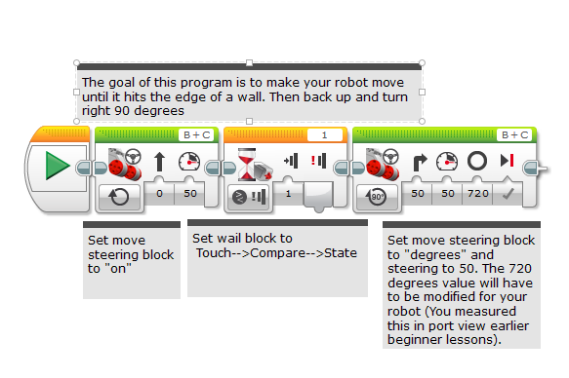
Solução do desafio 2
O objetivo desse programa é fazer seu robô mover até acertar o canto da mesa. Então volte e vire à direita 90 graus.
Add Screenshot
Selecione bloco de mover direção para “on”
Selecione o bloco de espera para toque →Compare→Estado
Selecione o bloco de mover direção para “graus” e direção para 50. O valor de 720 graus terá de ser modificado para seu robô (Você mediu esse no visualizador de porta antes das lições iniciantes).

Slide 13
discussão
Por que você usa MOTOR ON para esses desafios?
Você quer ler o sensor enquanto o motor está on.
Por que nós usamos o BLOCO ESPERA POR nesses desafios?
Nós precisamos programar para esperar pela leitura correta
Qual é a diferença entre PRESSIONADO, SOLTO e BATIDO?
PRESSIONADO = empurra, SOLTO = não empurra, BATIDO = pressionado e solto recentemente
What are some situations you might want to use each of these for?
PRESSIONADO = rodando até a parede, BATIDO = tocado por uma mão, SOLTO = não mais tocando a parede

Slide 14
créditos
Esse tutorial foi criado por Sanjay Seshan e Arvind Seshan
Mais lições etão disponíveis em www.ev3lessons.com
Esse trabalho está licensiado sobre Creative Commons Attribution-NonCommercial-ShareAlike 4.0 International License.

